Slide 1
Технология
«РАННЯЯ ПОМОЩЬ»
ВОРОБЬЕВА ИРИНА АЛЕКСАНДРОВНА
Учитель-логопед
Государственное казенное учреждение социального обслуживания Пермского края «Центр помощи детям, оставшимся без попечения родителей» г. Перми
Отделения для детей младшего возраста
Пермский край, г. Пермь

Slide 2
Ранняя помощь – это комплекс услуг, предоставляемых детям от рождения до четырех лет, имеющим ограничения жизнедеятельности, направленных на содействие:
- физическому и психическому развитию детей
- вовлеченности детей в естественные жизненные ситуации
- формирование позитивного взаимодействия и отношений детей и кровных или замещающих родителей, детей и других непосредственно ухаживающих за ребенком лиц в семье (или учреждении) в целом, включение детей в среду сверстников и их интеграцию в общество
- повышение компетентности кровных и замещающих родителей и других непосредственно ухаживающих за ребенком лиц

Slide 3
Цель технологии «Ранняя помощь»
Задачи технологии «Ранняя помощь»
- минимизация отклонений в состоянии здоровья детей раннего возраста на основе комплексной межведомственной и квалифицированной помощи ребенку и его кровной, либо – замещающей, семье.
- своевременное выявление нарушений в развитии ребенка
- оказание помощи в первые четыре года жизни, в период становления личности и развития мозга ребенка, формирования первых социальных навыков в рамках межведомственного взаимодействия.

Slide 4
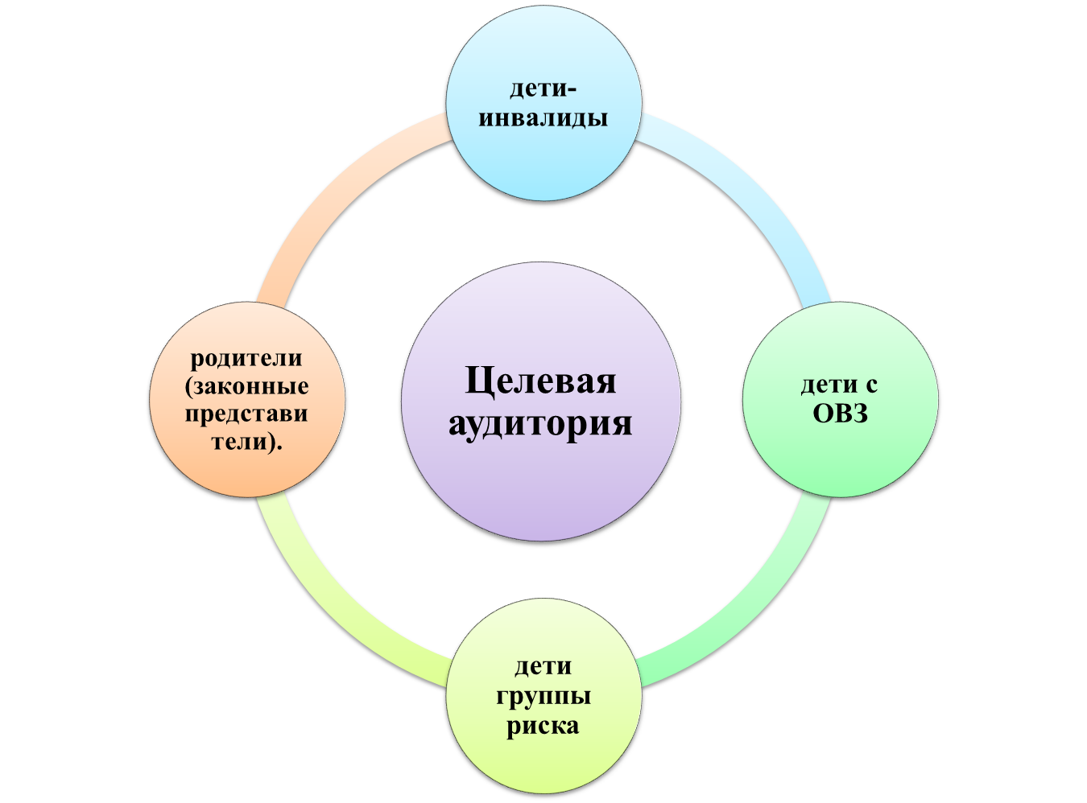
Целевая аудитория Ранней помощи

Slide 5
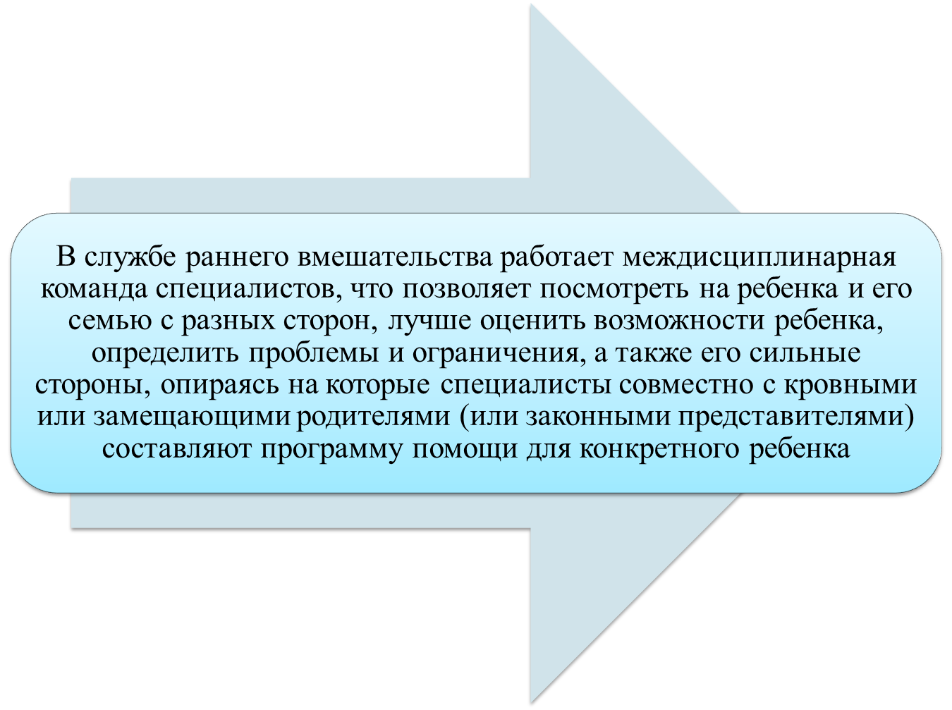
Междисциплинарная команда

Slide 6
Состав междисциплинарной команды
В состав междисциплинарной команды отделений для детей младшего возраста ГКУСО ПК ЦПД г. Перми входят следующие специалисты:
Выборная Н.И. - заместитель директора ГКУСО ПК ЦПД г. Перми, руководитель отделений для детей младшего возраста
Пашина А.И. - врач-реабилитолог
Головина В.В., Маркова Е.Н. - врачи-педиатры
Воробьева И.А., Четина Е.А. - старшие воспитатели отделений
Сикеева Г.Р., Сучихина А.В, Тюрина И.А. - специалисты по социальной работе
Жукова А.Ю., Четина Е.А. - педагоги-психологи
Воробьева И.А., Носкова Н.Н. - учителя-логопеды
Сунцова М.О. - учитель-дефектолог
Пономарева О.А. - инструктор по физической культуре

Slide 7
Междисциплинарная оценка
Все специалисты проводят междисциплинарную оценку.
На основании проведенной оценки специалисты планируют и осуществляют групповые и индивидуальные занятия, направленные на развитие коммуникации и языка, на обучение когнитивным, двигательным и социальным навыкам, навыкам самообслуживания детей, с использованием игр и игровых ситуаций.
.

Slide 8
Междисциплинарная оценка
Единая цель
Потреб-ности семьи

Slide 9
Практическая деятельность специалистов:
№ п/п | Наименование деятельности | Сроки | Ответственные
1 | Заполнение вопросника KID и RCDI | В течение года | Воспитатели, медицинские сестры
2 | Обработка результатов по программе KID и RCDI | В течение года | старшие воспитатели отделений
3 | Сбор медицинского анамнеза | В течение года | врачи-педиатры отделений
4 | Сбор информации о семье | В течение года | специалисты по социальной работе
5 | Проведение консилиумов специалистов службы РП, определение нуждаемости ребенка в РП | Ежеквартально, (по мере необходимости) | врач-реабилитолог, педагог-психолог

Slide 10
Практическая деятельность специалистов:
(продолжение)
№ п/п | Наименование деятельности | Сроки | Ответственные
6 | Разработка и реализации ИПРП | В течение года | Специалисты службы РП
7 | Промежуточная диагностика, внесение коррективов | Ежеквартально, (по мере необходимости) | Специалисты службы РП
8 | Индивидуальное консультирование воспитателей | По необходимости (по запросу) | Специалисты службы РП
9 | Консультирование кровных и замещающих родителей | В течение года | Специалисты службы РП
10 | Изготовление (приобретение) игр и дидактических материалов для развивающей и коррекционной работы с детьми | В течение года | Воспитатели, специалисты
11 | Проведение праздничных мероприятий с участие кровных и замещающих родителей | В течение года | музыкальные руководители

Slide 11
Скрининг-анкетирование по шкале KID и RCDI-2000
Первым этапом в предоставлении услуг по технологии «Ранняя помощь» является проведение оценки развития всесторонних навыков ребенка.
Для этого воспитатели семейных групп, в которые поступают дети ЦПД г. Перми, заполняют опросник-анкету по каждодневным наблюдениям за воспитанниками.
Для диагностики развития детей возрасте от 0 до 16 месяцев используется диагностическая шкала KID; в возрасте от 14 месяцев до 3,5 лет - RCDI-2000.
При необходимости оцениваются навыки ребенка по обеим диагностикам.
Специалист службы обрабатывает опросник в специальной программе и получает развернутый результат уровня развития ребенка по нескольким областям.

Slide 12
ИПРП
Индивидуальные программы ранней помощи направлены на развитие всех базовых навыков, а также любых навыков, которые ребенок осваивает в течение первых четырех лет жизни.
Двигательные навыки:
дотягиваться и брать игрушки,
поворачиваться,
ползать,
ходить
Когнитивные навыки:
думать,
помнить,
решать поставленные задачи
Коммуникативные навыки:
слушать обращенную к нему речь,
понимать,
разговаривать
Социально-эмоциональные навыки:
играть,
взаимодейство-вать с другими людьми,
проявлять чувства
Навыки самообслужива-ния:
кушать,
одеваться,
мыться

